Slide 1
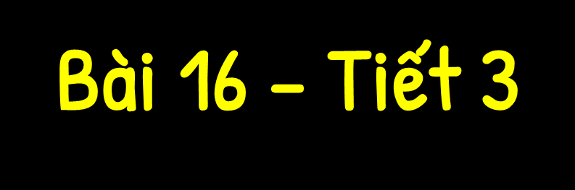

Thứ ... ngày ... tháng ... năm 2022
Tiếng việt

Slide 2

























Slide 3


1

Slide 4
1. Xếp các từ ngữ in đậm trong đoạn thơ vào nhóm thích hợp
Từ ngữ chỉ sự vật
Từ ngữ chỉ hoạt động
Sáng ra biển hóa trẻ con
Sóng lắc ông trời thức dậy
Dã tràng cõng nắng lon xon
Mắt thụt mắt thò hấp háy.
Đèn biển đêm qua nhấp nháy
Bây giờ đứng quấn khăn sương
Đoàn tàu thung thăng qua đấy
Thả một chuỗi còi thân thương.
(Hoài Khánh)

Slide 5




Xếp các từ ngữ vào nhóm thích hợp để bắt những chú sâu vào thùng nhé!

Slide 6




biển
sóng
thức dậy
cõng
đèn biển
đứng
sương
đoàn tàu
Từ ngữ chỉ sự vật
Từ ngữ chỉ họa động
Notes:
Nhấn lần lượt vào từng con sâu chứa từ ngữ, con sâu sẽ di chuyển về xô theo các nhóm tương ứng.

Slide 7
2. Tìm thêm những từ chỉ sự vật trong đoạn thơ trên.

Slide 8


Luật chơi: Chia lớp thành 3 đội cùng nhau thảo luận tìm các từ ngữ chỉ sự vật có trong đoạn thơ và ghi nhanh lên bảng. Hết 2’ đội nào ghi đúng và nhanh nhất là đội chiến thắng.

Slide 9
Đáp án:
Trẻ con
Ông trời
Dã tràng
Mắt
Khăn

Slide 10

1
2

Slide 11

3. Hỏi đáp về sự vật, hoạt động được nói đến trong đoạn thơ ở bài tập 1
Cái gì lắc ông trời thức dậy?
Sóng lắc ông trời thức dậy.

Slide 12

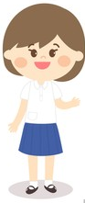
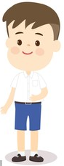
Thực hành hỏi đáp
nhóm đôi

Slide 13

Tìm được từ chỉ sự vật
Từ ngữ chỉ sự vật
Hỏi đáp về từ chỉ sự vật
Nội dung bài học
Tìm được từ chỉ hoạt động
Từ chỉ hoạt động
Hỏi đáp về từ chỉ hoạt động

Slide 14


